Slide 1


Darth Vader
Emil Avdič – razvoj aplikacije
Kristina Berčič – obdelava podatkov
Andrej Zadnik – procesiranje zvoka
Poletna šola 2015

Slide 2
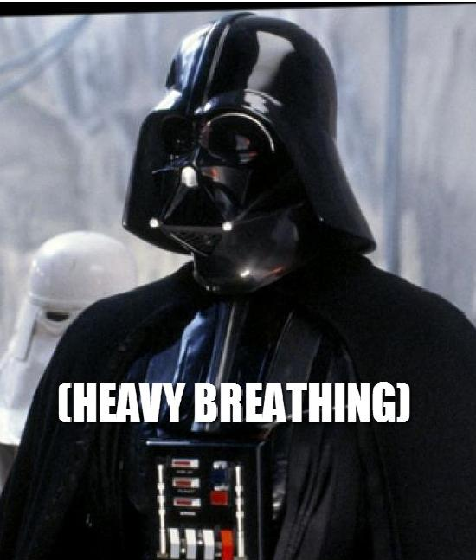
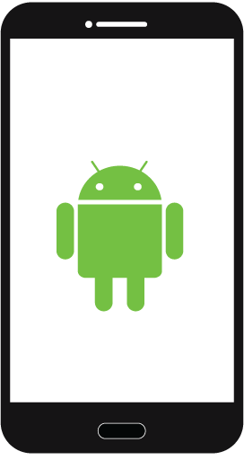
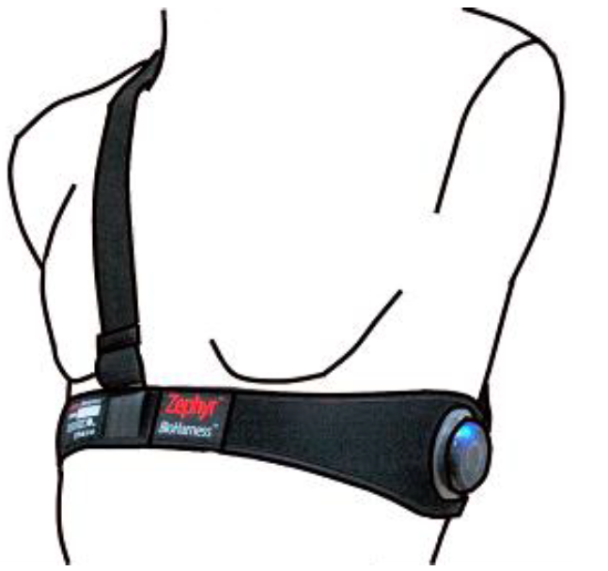


Kaj?

Slide 3
Kako?
Z
R
Pridobivanje
podatkov
Procesiranje podatkov
Output

Slide 4
Kaj smo se naučili in ugotovili?
razvoj Android aplikacije
pridobivanje podatkov preko Bluetooth-a
analiza in procesiranje podatkov
nitenje (threading)
real time != logged data
Make it as simple as possible, but not simpler

Slide 5
Nadaljni koraki
lepši interface in vizualizacija
optimizacija in nadgradnja algoritma
procesiranje večih fizioloških kazalnikov
možnost dodajanja in izbire različnih zvokov
serializacija podatkov
...

Slide 6
De(j)mo!

Slide 7
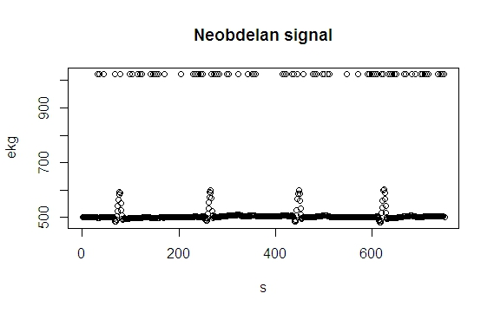
EKG

Slide 8
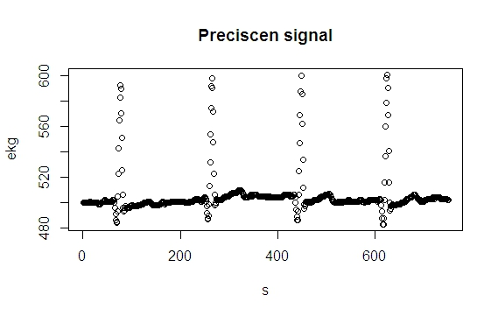

Slide 9
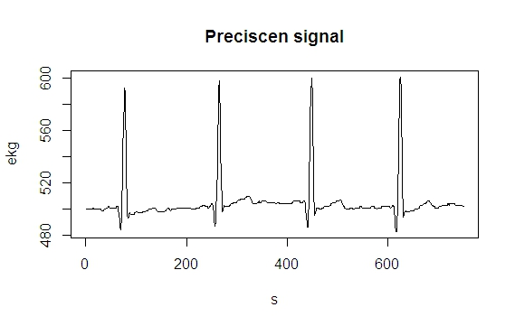

Slide 10
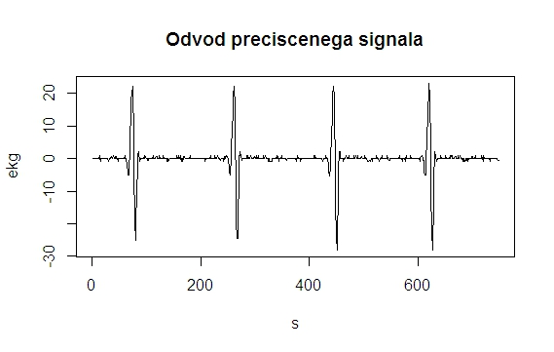

Slide 11
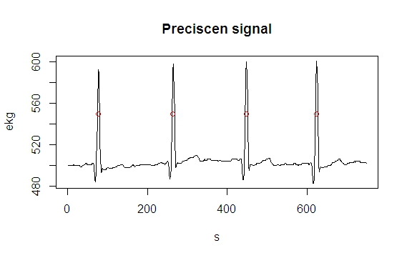

Slide 12
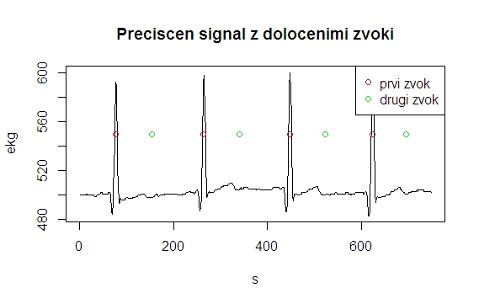

Slide 13
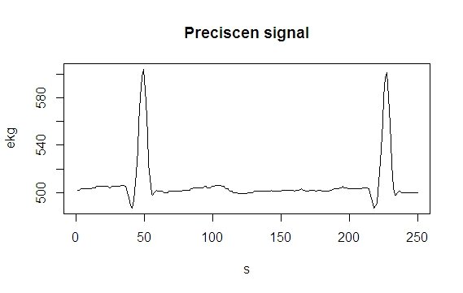

Slide 14
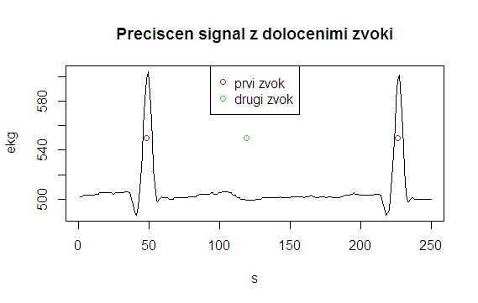

Slide 15
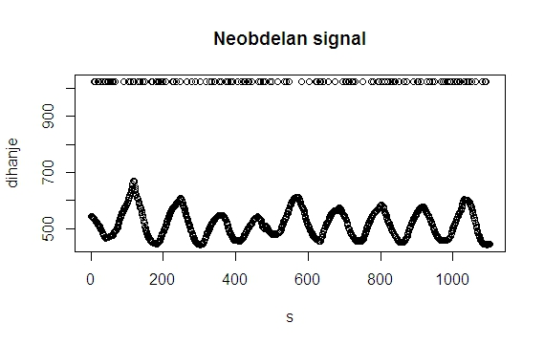

Slide 16
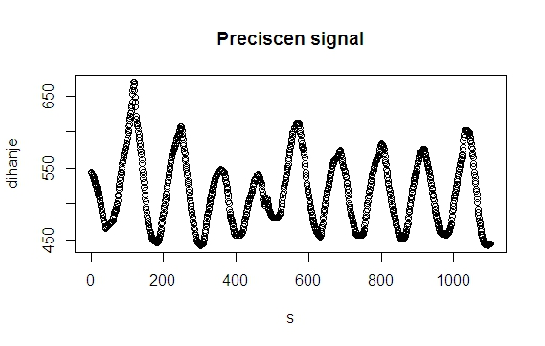

Slide 17
